Slide 1

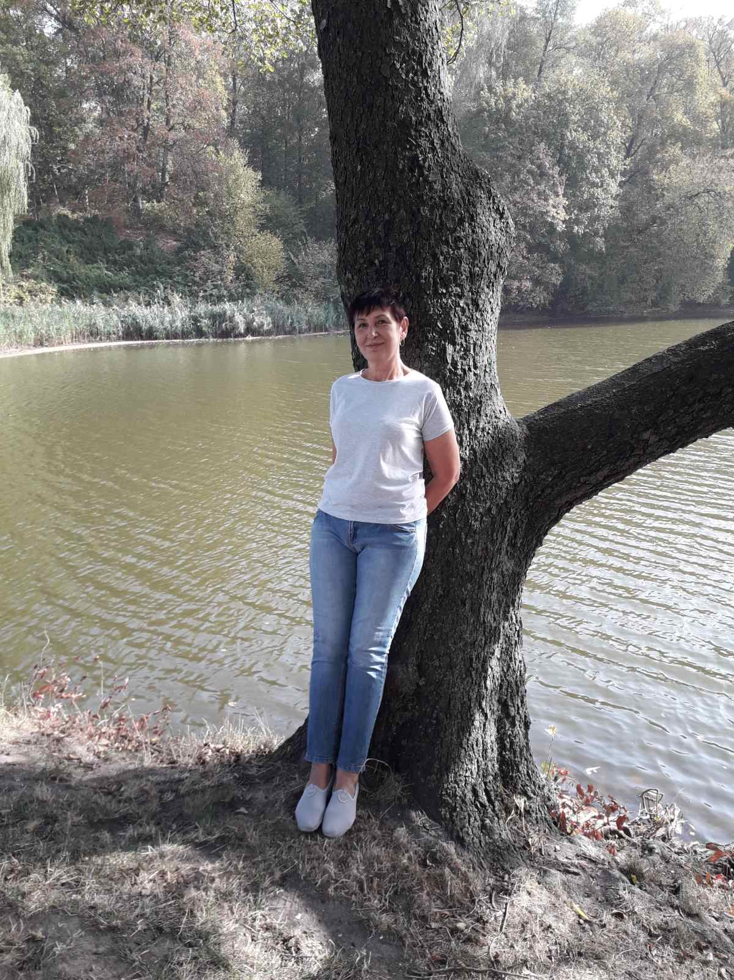
З
Прилуцький заклад дошкільної освіти (ясла-садок) комбінованого типу №26
Прилуцької міської ради
Чернігівської області
Моє професійне кредо:
«Здоров'я – це ще не все, але все ніщо без здоров'я»
Моє життєве кредо:
«Будь добрим до ближнього
і добро повернеться до тебе»

Slide 2
Візитка педагога
Дата народження: 02.08. 1962 р.
Педагогічний стаж : 43 р;
Посада: інструктор з фізичної культури
Кваліфікаційна категорія: спеціаліст вищої категорії
Освіта: вища повна,
1992 рік – Чернігівський державний інститут ім.Шевченка за спеціальністю “Фізичне виховання”.
Кваліфікація : учитель фізичної культури
Курси при ЧОІППО
Свідоцтво 25 ПК 02392221001371
08.02.2021 рік
Інструкторів фізичної культури закладів дошкільної освіти
За результатами останньої атестації 2019-2020р
Присвоєно кваліфікаційну категоріюґ « Спеціаліст вищої категорії»

Slide 3

Самоосвіта
- Сертифікат підвищення кваліфікації №417/2021р. Від 4 грудня 2021 року м. Чернівці
СЕМІНАР на тему « Ділова документація інструктора з фізичної культури: сучасні вимоги оформлення» (загальний обсяг 2 години (0,7 кредита ЄКТС))
Сертифікат. Курс « Освіта для всіх:різноманітність, інклюзія та фізичний розвиток»
PROMETHEUS https:/ /сourses.prometheus.orq.u:18090/cert/7745ef541edb4d58b5981cb67c1a7299 від 15.02.2023
- Сертифікат. Курс « Домедична допомога. Практичні поради для громадян»

Slide 4
Вектор педагогічної діяльності:
“ Варіативний модуль «COOL CAMES»
для фізиного розвитку дошкільників»
Початок роботи: 2022 р
Мета: Удосконалювати педагогічну майстерність, пропагувати використання нетрадиційних оздоровчих техногій у практиці роботи дошкільного закладу; сприяти зниженню захворюванності дітей; виховувати у кожній дитині інтерес до активної рухової діяльності; формувати у дітей систему валеологічних знань, основи здорового способу життя, постійно пропагувати принципи здорового способу життя.
Завдання : Опрацьовувати методичну та фахову літературу, сайти, відповідно теми: ознайомитися з елементами технології спортивного танцю; впроваджувати елементи нетрадиційних технологій з фізкультури у повсякденну роботу з дошкільнятами; подавати нове через знайомі дітям образи; створити відповідний емоційний простір для занять спортивними танцями; розробити систему занять з спортивними танцями; пропагувати серед батьків необхідність занять фізкультурою з дітьми з метою їх оздоровлення.

Slide 5

Інноваційні напрями фізичного розвитку дошкільників
Горизонтальний балет
Фітбол гімнастика
Казкова фізкультура
Спорт Данс
Хатха - йога

Slide 6
Участь у роботі методичної служби ЗДО
2020 – 2021 н.р.
Малі Олімпійські ігри – щорічно;
Дні здоров*я – щомісячно;
Кервіник гуртка «“SPORT DANCE”
Фізкультурне свято «Козацькому роду – нема переводу» - щорічно;
Консультація «Пошуки фізично обдарованих дітей»;
2021 – 2022 н.р.
Свято Мужності і Відваги (спільно з батьками вихованців;
Спортивне свято "Доброго вечора , ми з України»
Спортивна розвага "Веселі забави Снігової баби«
2022 – 2023 н.р.
Фізкультурне свято «COOL CAMES»;
Інновації фізичного розвитку дошкільників – Відкритий показ;
Педагогічна рада « Формування рухової компетентності дошкільників в умовах дошкільного закладу» мультимедійна презентація досвіду»
Фізкультурне свято "Героїв країна - моя Україна«
. Свято до Всесвітнього дня здоров`я
2023-2024 н.р.
Електронна призентація "Впровадження інноваційних технологій у фізичній діяльності" з досвіду роботи 2023р Педагогічна рада
Спортивно свято "Наша воля-наша доля"

Slide 7



Slide 8
- Міжнародний інноваційний центр « Перспектива плюс». Дипом. І місце у номінації «Робота з обдарованими дітьми у дошільному закладі». Гурток «SPORT DANCE» 2021р
- Почесна грамота Виконавчого комітету Прилуцької міської ради з нагоди Дня працівників освіти . 2023 рік
- Українська федерація « Спорт заради розвитку».Диплом за участь у флешмобі « White card» до Міжнародного дня спорту на благо розвитку та миру і Всесвітнього для здоров'я в рамках Національного проєкту «Цікава фізкультура -2.0 Перезавантаження»
- INTRHATIONAL INNOVATION CENTREL “ PERSPEKTIVA PLUS”. Диплом за 3 місце у Міжнародному спортивному конкурсі « Спортландія». Гурток спортивного танцю“SPORT DANCE”. Номінація: спортивні танці.
Мої досягнення
Міжнар

Slide 9
Гурток спортивного танцю
“SPORT DANCE”
Мета: підвищення фізичної підготовленості дітей, рівня здоров*я при одночасному розвитку їх розумових здібностей.
Завдання:
Збереження і зміцнення здоров*я дітей;
Формування звички до здорового способу життя;
Формування рухових навичок і умінь;
Розвиток фізичних якостей (швидкість, сила, витривалість, гнучкість, спритність;
Розвиток рухових здібностей;
Профілактика порушень опорно-рухового апарату, простудних захворювань;
Формування потреби у щоденній руховій діяльності;
Розвиток уваги, зосередженості, організованості, уяви, фантазії,вміння керувати своїми вчинками, почуттями
План роботи гуртка Dnz26priluki.wixsite.com

Slide 10
Нормативні документи
Базовой компонент дошкільної освіти (наказ МОН від 12.01.2021 № 33)
https://mon.gov.ua/storage/app/media/rizne/2021/12.01/Pro_novu_redaktsiyu%20Bazovoho%20komponenta%20doshkilnoyi%20osvity.pdf
Про затвердження Методичних рекомендацій щодо створення, змісту та завантаження е-портфоліо (наказ МОН від 30.05.2019 № 755)
Про затвердження Професійного стандарту “Вихователя закладу дошкільної освіти “ від 19 жовтня 2021р
https://mon.go.ua/npa/pro-zatverdzhennya-profesijnogo-standartu-vihovatel-zakladu-doshkilnoyi-osviti
Постанова Кабінету Міністрів України №800 “ Деякі питання підвищення кваліфікації педагогічних та науково-педагогічних працівників” 21.08.2019р https://zakon.rada.gov.ua/laws/show/800-2019-%DO%BF#n18
Наказ МОН від 09.09.2022 р. №805 “ Про затвердження положення про атестацію педагогічних працівників”
https://document.vobu.ua/doc/16795
Закон України Про дошкільну освіту . Введення в дію відбудеться 07.07.2025 року
https://zakon.rada.gov.ua/laws/show/3788-20#text
Про затвердження санітарного регламенту для дошкільних навчальних закладів 14 квітня 2016 року
їз змінами внесеними згідно з Наказом Міністества охорони здоров’я №1371 від 01.08.2022
https://zakon.rada.gov.ua/laws/show/z0563-16#text

Slide 11
Система заходів поширення власного досвіду
Електрона адреса блогу - https://vseosvita.ua/user/id1293458/blog
Електрона адреса Всеосвіти - https://vseosvita.ua/user/id1293458
Електрона адреса групи ДНЗ у ФБ –
https://www.facebook.com/groups/469566153599151/permalink/1329926207563137/
Індивідуальна освітня траєкторія https://fs06.vseosvita.ua/o/06022bck-bde2.docx
Звіт по самооцінюванню і висновки
https://fs06.vseosvita.ua/o/06022bfz-f0bc.docx

